Slide 1
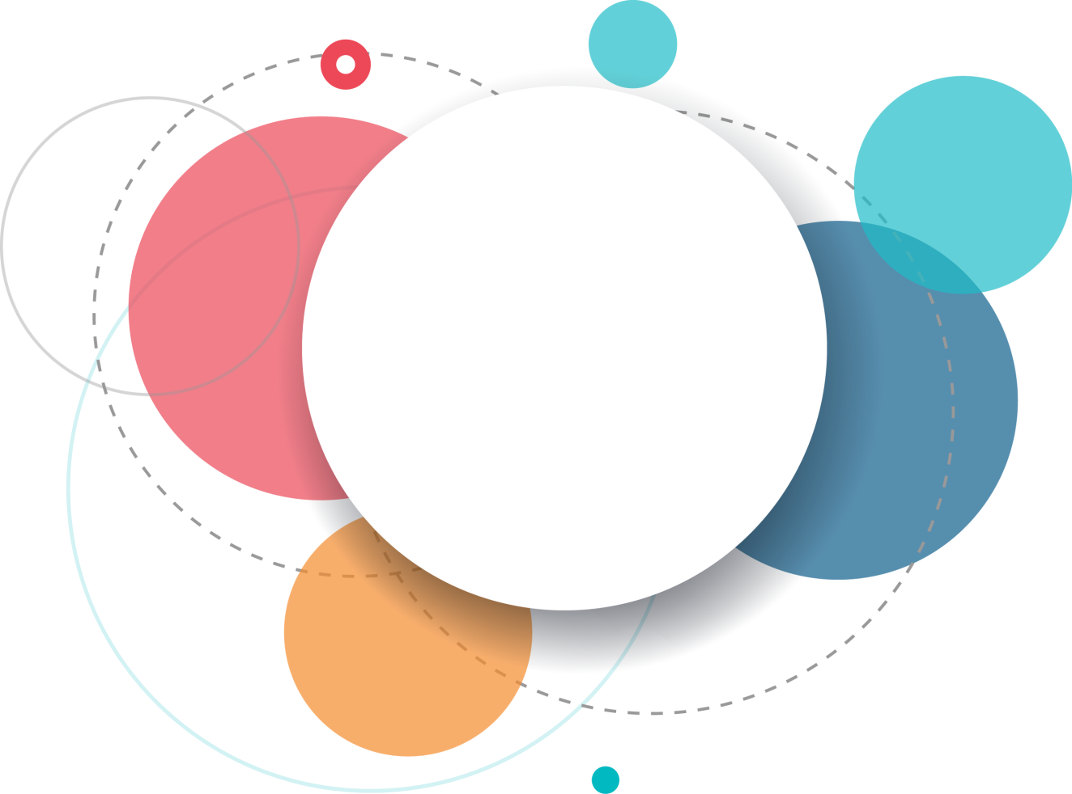
Code clean
第一章
勒布朗法则：稍后等于永不
BY：lance.li

Slide 2
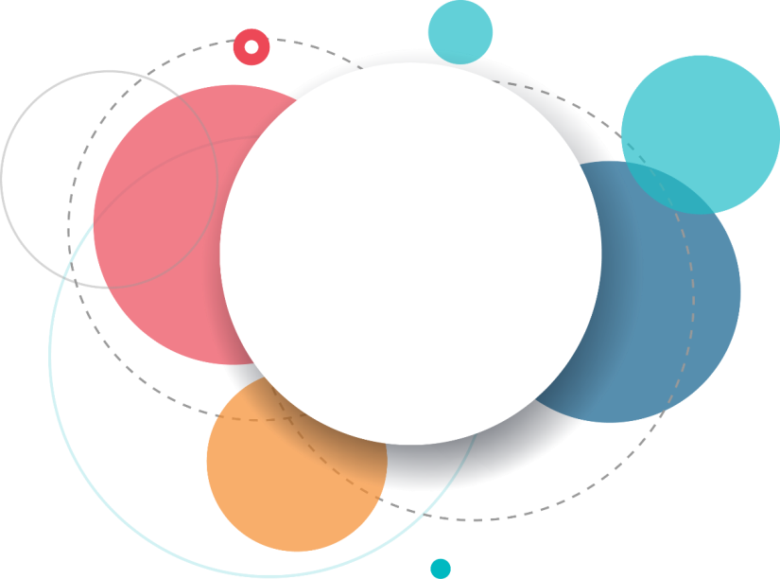
代码不会消失
Code won't go away
目录
summary
代码混乱的代价
The cost of code confusion
童子军军规
Boy Scout Military Regulations

Slide 3

01
代码不会消失

Slide 4

代码不会消失
The user can demonstrate on a projector or computer
即便是人类，倾其全部的直觉和创造力，也造不出满足客户模糊感觉的成功系统来。所以想让机器完全代替人类进行代码开发，就目前来说基本不可能，简而言之，相当多的代码还是需要人来完成。
我们永远抛弃不掉代码，因为代码呈现了需求的细节。在某些层面上，这些细节无法被忽略或抽象。将需求明确到机器可以执行的细节程度，这就是编程所要做的事，而这种规约正是代码。

Slide 5
02
代码混乱的代价
The cost of code confusion

Slide 6
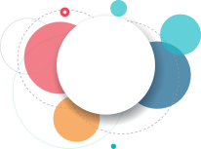

混乱代码常见的几个特征
The user can demonstrate on a projector or computer
重复代码
过长函数
如果你在一个以上的地点看到相同的程序结构，那么可以肯定，设法将它们合二为一，程序会变得更好。
我们遵循这样一条原则：每当感觉需要以注释来说明点什么的时候，我们就把需要说明的东西写进一个独立函数中，并以其用途（而非实现手法）命名。
过大的类
过长参数列
和“太多实例变量”一样，类内如果有太多代码，也是代码重复、混乱并最终走向死亡的源头。最简单的解决方案是把多余的东西消弭于类内部。
如果你手上没有所需的东西，总可以叫另一个对象给你。因此，有了对象，你就不必把函数需要的所有东西都以参数传递给它了，只需传给它足够的、让函数能从中获得自己需要的东西就行了。

Slide 7
混乱的代价
缺陷难以修复
发布周期长
崩溃几率大
代码一旦混乱，团队生产力就容易持续下降，想要增加人手来提高生产力并不可取。第一，新人不熟悉系统的设计；第二，大家都有着提高生产力的压力，更容易制造 混乱的代码。开发团队就想做全新的设计，那就只能分成两队，旧团队负责维护现有系统，新团队不仅要实现旧系统的所有功能，还要跟上对旧系统的持续改进。在 新系统功能不足以抗衡旧系统之前，新系统是不会发布的。可是有两点需要注意：新系统要花多久才能上线，时间久的话会面临开发团队人员变动的问题。
当你发现自己的代码很混乱时，你是会因为各种原因，如进度紧张，修改难度大等而置之不理，还是回过头来修改呢？记得一句话，later equals never。

Slide 8
混乱的代价
代码混乱持续的时间越长，团队的开发效率趋近与零。最坏的结果是最后代码已近完全无法维护，公司面临崩溃。

Slide 9


混乱的代价
是什么造成了混乱
PART01
懒
OUR BEGINNINGS
赶进度
PART02
OUR BEGINNINGS

Slide 10
混乱的代价
一个我工作中遇到的简单的案例
Bad case:
FulfillmentUnifyViPddDtoV3 originalModel= pddV4Adapter.postApiV4PddUnifyvi(buildParameter(vendorItemQuantity, zipCode, memberSrl));
return originalModel;
Good case:
FulfillmentUnifyViPddDtoV3 originalModel= pddV4Adapter.postApiV4PddUnifyvi(buildParameter(vendorItemQuantity, zipCode, memberSrl));
UnifyVIPddDto modelAfterTransform= UnifyVIPddDto.transform(vendorItemQuantity, fulfillmentUnifyViPddDtoV3); return unifyVIPddDto;

Slide 11
03
童子军军规
Boy Scout Military Regulations

Slide 12

标题文字添加此处
The user can demonstrate on a projector or computer
让营地比你来时更干净
如果每次签入时，代码逗比签出时更干净，那么代码就不会腐坏。
学会说不
赶进度通常是混乱代码的一个诱因，从项目经理的角度来说，进度固然是很重要的一个衡量指标。但是从开发人员的角度来看，为了长远的利益，不应该因为进度而写粗糙的代码。

Slide 13
谢谢
BY:lance.li

